Slide 1
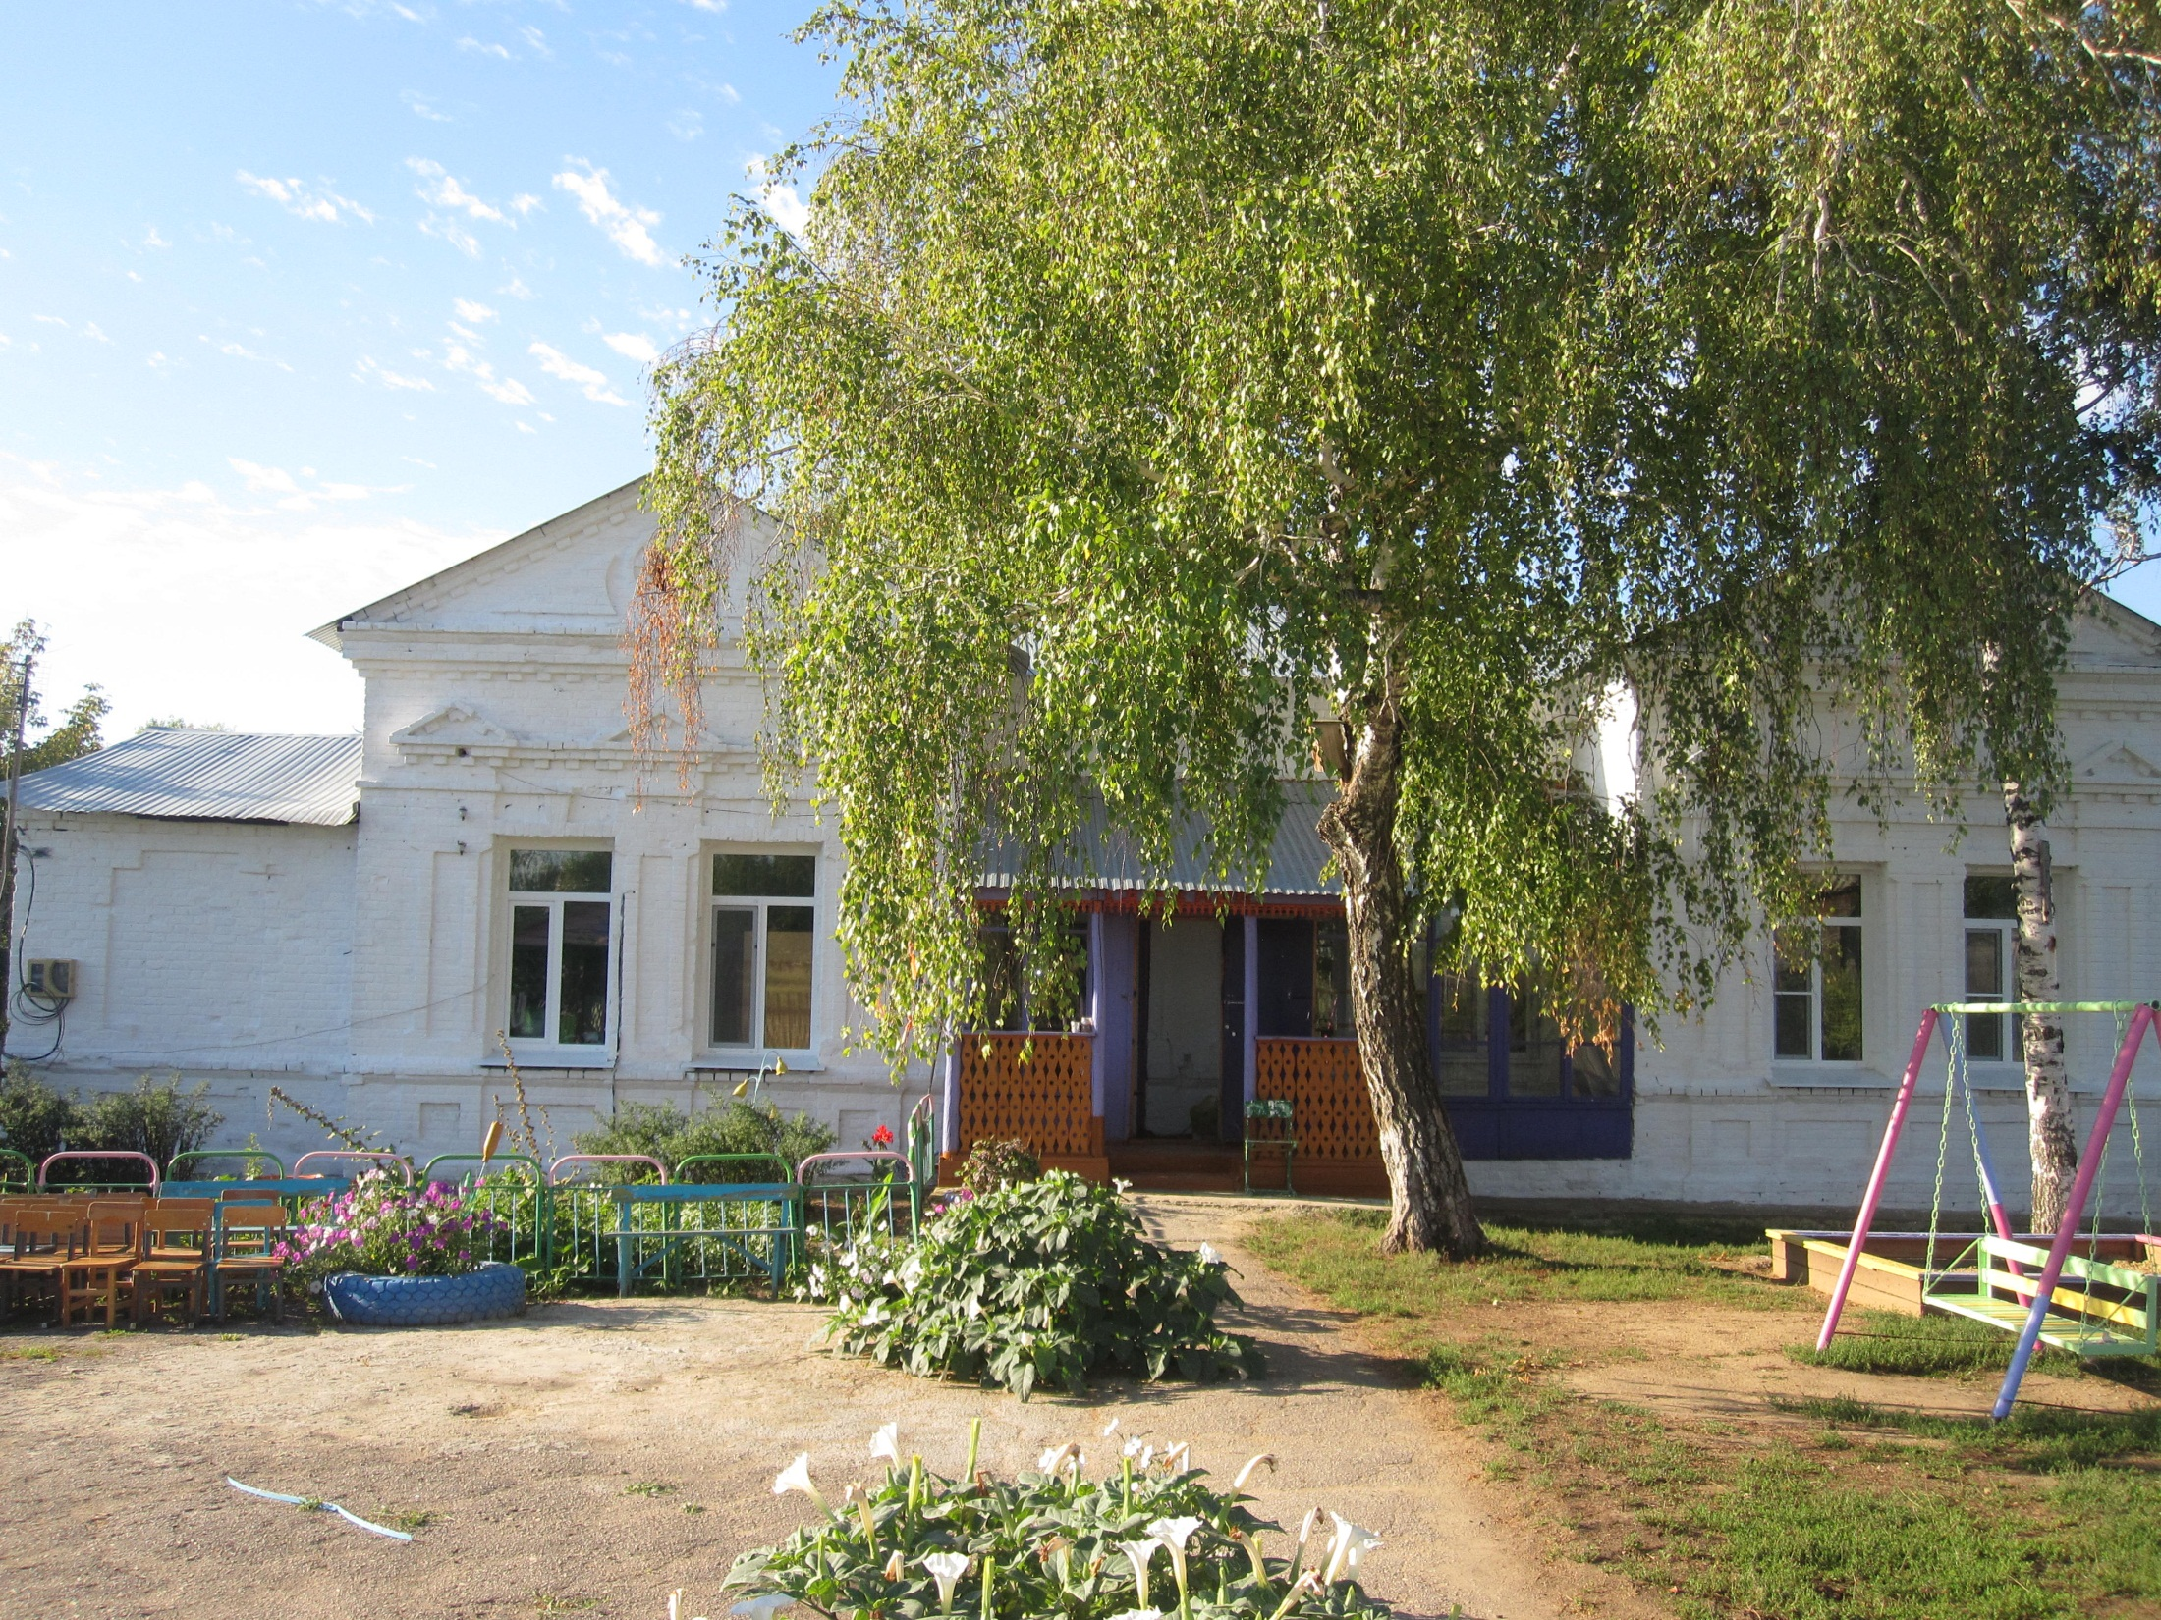
Еланский филиал
ГБОУ СОШ с.Новокуровка
м.р.Хворостянский
29 апреля 2014 год
Районный семинар
«Деятельность ДОУ по осуществлению информационно-коммуникативных технологий»

Slide 4
ВОСПИТАТЕЛИ ИСПОЛЬЗУЮТ В СВОЕЙ РАБОТЕ ИКТ:
В НЕПОСРЕДСТВЕННО ОБРАЗОВАТЕЛЬНОЙ ДЕЯТЕЛЬНОСТИ (ВОСПИТАТЕЛЬ- ИРИНА ГРИГОРЬЕВНА ГОЛОВИНА);
В РЕЖИМНЫХ МОМЕНТАХ;
В РАБОТЕ С РОДИТЕЛЯМИ (ВОСПИТАТЕЛЬ – ВЕРА ВАСИЛЬЕВНА ФИЛИНА);
В СОСТАВЛЕНИИ КОМПЬЮТЕРНЫХ ПРЕЗЕНТАЦИИ ПРОЕКТНОЙ ДЕЯТЕЛЬНОСТИ (ВОСПИТАТЕЛЬ – ТАМАРА АЛЕКСАНДРОВНА ФИЛИНА)

